Slide 1




梁启超家书里的教育密码
讲解人：江杰

Slide 2




政坛巨擘的另一重身份
01
02
梁启超的双重身份
罕见的教育成果
他是戊戌变法的风云人物
他更是400封家书的“超级老爸”
9个子女个个成才，其中3人成为院士，被誉为“一门三院士，九子皆才俊”。

Slide 3


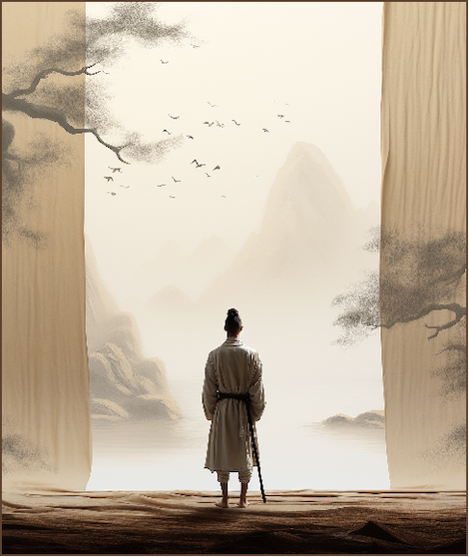
撒娇式家书打开方式
家书中的温情
梁启超在给留美长女梁思顺的信中，以“汝前寄来纽约风景片，吾常把玩。”开篇，瞬间拉近了与子女的情感距离，展现了他作为父亲的细腻与温情。

Slide 4







01
从家书中看梁启超三大教育理念

Slide 5



人格为先的根基教育
主张
家书
01
02
他反复强调 “健全人格” 的重要性，始终主张 “做人先于成事，在他看来，学会做人是成就一切事业的前提。
“吾辈做人，总要存一点孩子气。”
“常存感恩之心”
“不可骄盈自满”

Slide 6

严慈相济的温度控制
反对溺爱与苛责
挫折中的温暖
1
2
梁启超既反对无原则的溺爱，也反对过度苛责。他希望子女能在困苦中磨练心性，同时给予他们足够的关爱和支持。
当次女梁思庄考试失利时，他没有批评指责，反而宽慰说‘不及格不要紧，莫因赶课伤了身体’，展现了严慈相济的教育智慧。

Slide 7

以“务实”为核心的学风培育
“
重根基轻功利
梁启超在给长子梁思成的信中强调‘求学问不是求文凭，总要把墙基筑得越厚越好’，倡导务实的治学态度。
”
长子梁思成在清华读书时，因为功课繁重常常感到焦虑，梁启超在信里耐心开导他：“汝生平处境太顺，小挫折正磨练德性之好机会。”

Slide 8
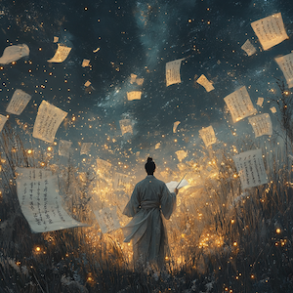
以“务实”为核心的学风培育
“
反潮流的教育观
在近代‘重文凭轻实学’的浮躁风气中，梁启超的这种教育观显得尤为可贵，为子女树立了正确的学习目标。
”
梁启超提出 “莫问收获，但问耕耘” 的治学态度，要求子女 “夯实基础，不务虚名”

Slide 9

以“务实”为核心的学风培育
让学术扎根中国现场
1
结合中西方法
梁启超引导三子梁思永将西方考古方法与中国实际结合，推动了中国考古学的发展。
2
助力构建研究体系
他寄送《营造法式》等珍贵资料给梁思成，助力其构建‘中国建筑史’的研究体系，体现了学以致用的导向。
3
务实教育的成果
这种务实的教育方法让子女在各自的专业领域深耕细作，最终取得了卓越成就。

Slide 10

以 “尊重” 为原则的成长引导
尊重子女的选择
因性之所近
01
02
梁启超在给次女梁思庄的信中说“不必泥定吾言，汝凡百斟酌自主”，充分尊重她的专业选择。
他主张“学问因性之所近”，认为这样才能事半功倍，最终梁思庄成为图书馆学领域的权威专家。

Slide 11


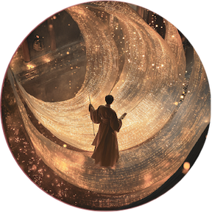
以 “尊重” 为原则的成长引导
把担忧藏在支持背后
01
02
03
全力支持子女的选择
提醒审慎行事
引导而非控制
尽管内心担忧，梁启超依然全力支持三子梁思忠投身军旅和小女儿梁思宁参加革命。
他在信中提醒梁思忠“时局复杂，需审慎行事”，体现了他对子女的全面关怀。
梁启超以“为社会有所贡献”为最高准则，践行“引导而非控制”的教育方式，让子女在热爱的领域绽放光彩。

Slide 12


以 “尊重” 为原则的成长引导
01
02
03
细致的健康关怀
心理安全网
全面的教育关怀
梁启超在家书中反复叮嘱子女“注意身体”“不可过度劳累”
他用‘人生不如意事十常八九，要学会坦然面对’为子女构建心理安全网
梁启超的教育不仅关注学业，更重视子女的身心健康

Slide 13
02
跨越百年的家风启示

Slide 14

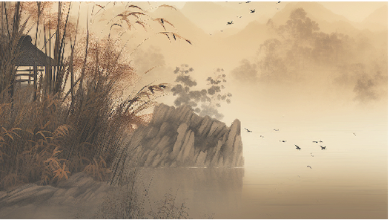
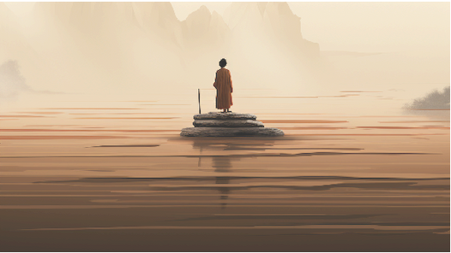
传统与现代的创造性融合
01
02
体系性的教育思想
以身作则的传递
梁启超的教育思想既吸收了“修身齐家”的传统伦理精神，又融入了‘尊重个性、注重实践’的现代观念。
他通过自身言行传递精神基因，实现了传统与现代的创造性融合，为当代家风建设提供了宝贵启示。

Slide 15


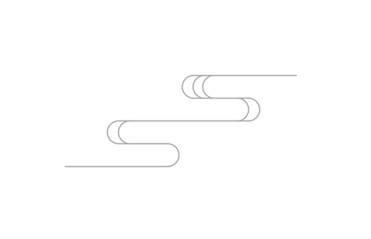
唤醒而非塑造的教育本质
唤醒内在成长力量
梁启超认为教育的关键在于唤醒子女内在的成长力量，而非简单地塑造他们。他以自身为人格模范，引导子女成长。

Slide 16

把家书变成今天的行动清单
3
2
尊重选择
1
务实深耕
第三点是尊重子女的选择，让他们在热爱的领域发挥才能，实现自我价值。
人格为先
第二点是务实深耕，注重基础知识的积累，避免浮躁功利的学习态度。
从梁启超的家书中，我们学到的第一点是人格为先，品德修养是成就事业的基础。

Slide 17
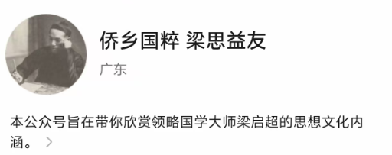
感谢您的观看

